Slide 1
kakaopay
카카오페이 사전과제
이름 : 김청운

Slide 2
INDEX
kakaopay
목차
더치페이 고객 현황 - 월별 고객 수, 사용량 및 신규 고객 수 - 연령별 고객 수
더치페이 응답x사용 관계 분석 - 응답, 사용에 대한 정의 - 분포 확인 - 응답x사용에 대한 관계 분석
더치페이 재사용율 및 기타 분석 - 월별 재사용율 - clustering을 활용한 고객 그룹 분류 - Ranger모델을 이용한 더치페이 이용고객 분석
요약 및 결론

Slide 3
1. Data EDA
kakaopay
지속적으로 더치페이 사용자 및 사용건수는 성장하고 있음
신규 고객의 유입이 지속적으로 감소하고 있음
■ 더치페이 사용자 수 및 사용량
■ 더치페이 월별 신규 유입자
(단위 : 명/건수)
(단위 : 천 명)
(단위 : %)
(단위 : %)
성장률 | 1월 | 2월
전체 | -36.7 | -17.5
성별(1) | -37.3 | -17.6
성별(2) | -35.8 | -17.4
성장률 | 1월 | 2월
사용자 | 3.9 | 4.0
사용건수 | 7.2 | 4.3
* 짧은기간의 데이터이므로 실제 신규 유입과 차이가 있을 수 있음

Slide 4
1. Data EDA
kakaopay
더치페이 사용자 중 20대 ~30대 88.6%의 비중을 차지하고 있음(20대 : 61.3%, 30대 : 27.2%)
주 연령층인 20~30대를 제외하고 나머지 연령층에서 사용자 감소가 나타남
■ 연령별 더치페이 사용자
■ 월별 더치페이 연령별 사용자 추이
(단위 : 명)
(단위 : 명)

Slide 5
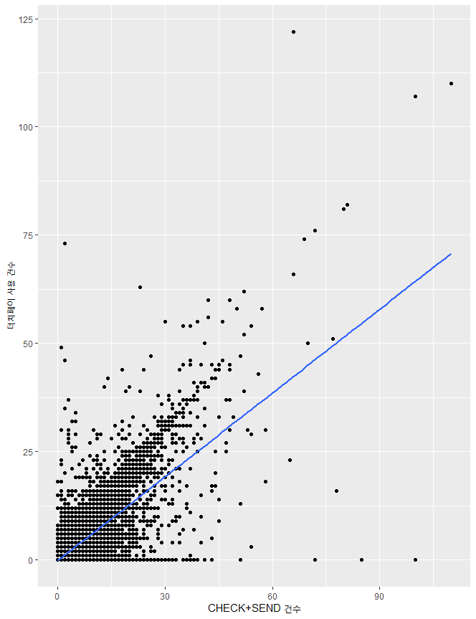
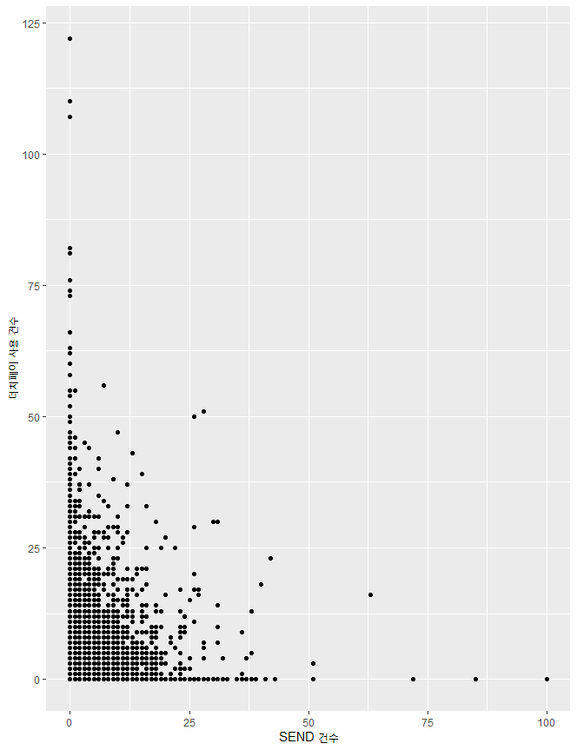
2. 더치페이 응답x사용 관계 분석
kakaopay
■ 응답 및 사용에 대한 정의
응답1) : dutchpay_claim_detail 에 recv_user_id를 기준으로 status 가 CHECK or SEND가 되었을 때 응답이라고 정의함
응답2) : dutchpay_claim_detail 에 recv_user_id를 기준으로 status 가 SEND가 되었을 때 응답이라고 정의함
사용 : dutchpay_claim 에 claim_user_id를 기준으로 요청 claim_id 건수를 사용이라고 정의함
■ 응답 x 사용 상관분석을 위한 데이터 구성
더치페이 응답을 한 고객을 기준으로 더치페이를 요청한 건수를 기입
응답은 하였으나, 요청한 적이 없을 경우 요청 건수 0으로 기입
■ 응답2) x 사용 상관관계 분석 - 더치페이 요청에 대한 응답2(SEND)와 실제 요청 간의 상관계수 = 0.014로 0에 가까우며, 응답이 많을 수록 사용 간의 상관이 없다고 할 수 있음
응답1) CHECK + SEND 와 사용 건 수
응답2) SEND 와 사용 건 수
상관계수 : 0.014
P-value : 6.97 e^-13
응답 1)의 경우 점도표를 통해 보았을 때 양의 상관관계를 어느정도 띄고 있다고 볼 수 있으나, CHECK의 경우 더치페이 요청자가 확인한 상태라고 판단하여, 응답 및 사용에 대한 정의 분석 시 CHECK상태를 제외한 ‘응답2) SEND’ 를 실제 응답x사용에 대한 관계로 봐야할 것임

Slide 6
3. 더치페이 재사용율 및 기타 분석
kakaopay
더치페이 요청에 대한 응답2(SEND)와 실제 요청 간의 상관계수 = 0.014로 0에 가까우며, 상관이 없다고 할 수 있음
재사용자 중 14일 이내 재사용자 55.7%이며, 30일이 지나서 재사용하는 비율은 20.4%로 나타남
■ 더치페이 재사용율
*단위 : % / 기준 : 경과일(1개월: 30일)
(단위 : %)
월 | 0 | 1 | 2 | 3
2019년 12월 | 100.0 | 44.1 | 38.3 | 28.8
2020년 1월 | 100.0 | 32.0 | 16.6
2020년 2월 | 100.0 | 17.9
14일 내 재사용 자 55.7%

Slide 7
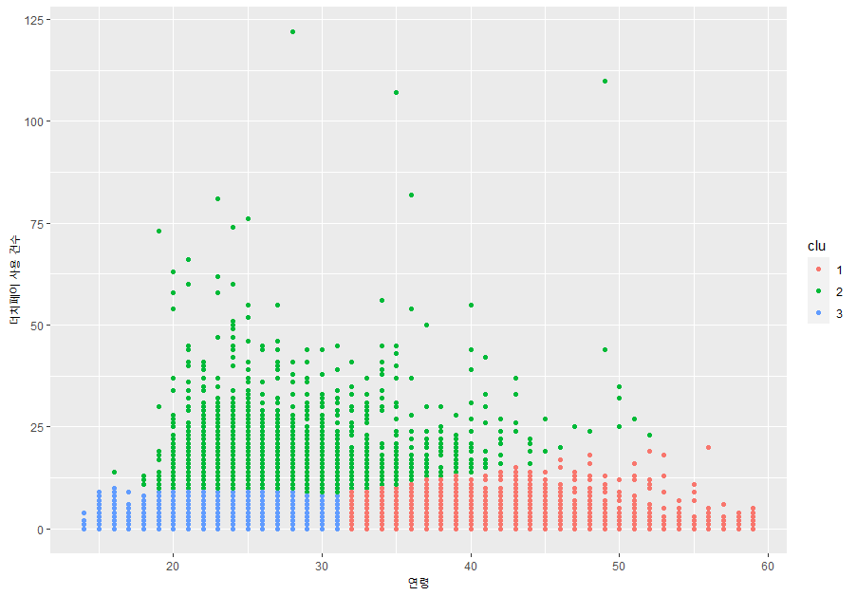
3. 더치페이 재사용율 및 기타 분석
kakaopay
20~40대 사이에 더치페이 사용 건수가 많은 고객들이 분포하는 것으로 보임
더치페이 응답 및 사용 수가 많은 고객 그룹이 존재함 -> 행동 로그 등 다양한 데이터가 있다면, 그룹 간 차이에 대해 추가적인 분석이 가능할 것으로 보임
■ 그룹x연령별 더치페이 사용 건수
구분 | 성별 | 연령 | 외국인 여부 | OS타입 | 더치페이 응답 수 | 더치페이 사용 수
1그룹 | 1.39 | 38.05 | 0.01 | 0.30 | 0.40 | 2.22
2그룹 | 1.42 | 27.13 | 0.00 | 0.52 | 1.27 | 16.39
3그룹 | 1.41 | 25.03 | 0.00 | 0.58 | 0.23 | 2.17
* 외국인여부 : 0에 가까울 수록 N의 비중이 높음 / OS타입 : 0에 가까울 수록 A type의 비중이 높음
20대 후반의 사용자 중 더치페이 응답 수가 1회 이상이며, 더치페이 사용 수가 높은 그룹이 존재함
다양한 데이터가 있다면, 추가적인 분석이 가능할 것으로 보임

Slide 8
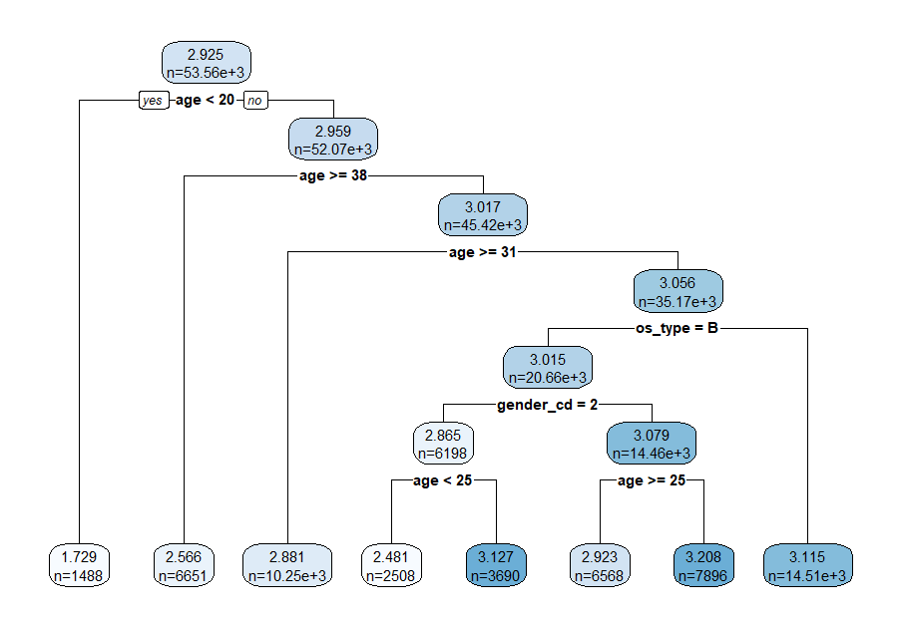
3. 더치페이 재사용율 및 기타 분석
kakaopay
10대 및 30대 후반의 경우 다른 연령층보다 더치페이 서비스를 사용하지 않는 것으로 보임
20대에서 주로 더치페이 서비스를 사용하며, 성별 및 OS 타입에 따른 차이가 나타나는 것으로 보임
■ 더치페이 사용 건 수에 추가 분석
상대적으로 더치페이 사용 건수가 많은 그룹이 존재
20대 중 25세 이하이며, 성별은 2, os타입은 B인 그룹이 평균적으로 3.127회 더치페이를 사용
20대 중 26세 이상이며, 성별은 1, os타입은 B인 그룹이 평균적으로 3.208회 터치페이를 사용
10대의 경우 상대적으로 더치페이 기능을 사용하지 않는 것으로 보임

Slide 9
4. 요약 및 결론
kakaopay
■ 요약 및 결론
더치페이의 사용자 및 사용 건수는 12월 이후로 지속적으로 증가하고 있으나, 신규 유입자의 감소 또한 지속적으로 일어나고 있음 -> 신규 유입의 부재로 성장성이 둔화될 수 있으므로, 신규 유입을 위한 마케팅 진행 필요(짧은 기간의 데이터 이므로 실제 신규 고객의 추이가 어떻게 되는지 파악할 필요가 있음)
20~30대가 더치페이 서비스를 주로 이용하고 있으며, 10대와 50대 이상의 이용자 비중이 매우 낮음
20~30대의 이용자는 12월~2월 지속적으로 증가하고 있으며, 타 연령층의 경우 감소하고 있음 -> 20~30대의 이용자 중에서도 성별, 연령, OS타입별로 차이를 보이므로, 고객 분류에 따른 추가 분석이 필요함
더치페이에 대한 응답이 많다고 해서, 사용이 많다고 할 수 없는 것으로 보임
더치페이 재사용율의 경우 지속적으로 재사용율이 감소하는 것으로 나타남(2주일 내 재사용율 55.7%)

